Slide 1

Sistema Unidad Territorial
PROYECTO APT — FASE 2 · AVANCE
De la propuesta al sistema funcionando
Integrantes: Matías Rain Cheuquecoy · Daniel Stiven Cruz
Curso: Capstone (PTY4614) · Docente: Carlos Andrés Herrera
DUOC UC — Sede Alameda
Notes:
Buenos días profesor. Somos Matías Rain y Daniel Cruz, y hoy le mostramos cuánto avanzó el Sistema Unidad Territorial desde la presentación de la Fase 1. En ese momento teníamos la propuesta y el plan; ahora tenemos el sistema completo funcionando, con los cinco módulos integrados.

Slide 2


Pasamos de una propuesta a un sistema que funciona
DE LA FASE 1 A HOY
En la Fase 1
Hoy
Propuesta y requerimientos definidos
Cinco módulos planificados en el papel
Stack elegido: PHP, MySQL y XAMPP
Tablero Kanban con casi todo en "Por hacer"
Sistema construido en PHP y MariaDB sobre XAMPP
Cinco módulos funcionando e integrados, más la directiva
Correos reales y certificados PDF verificables
Diez rondas de pruebas funcionales ejecutadas
5/5
módulos funcionando
9
tablas en la base de datos
7
mejoras del docente incorporadas
10
rondas de pruebas
Notes:
Esta lámina resume el avance. En la Fase 1 teníamos los requerimientos, los cinco módulos planificados y el stack elegido. Hoy el sistema está construido y los cinco módulos funcionan integrados, sumamos la administración de la directiva, los correos llegan de verdad y los certificados se descargan en PDF y se pueden verificar. Además ya hicimos diez rondas de pruebas e incorporamos las siete mejoras que nos pidió en la revisión de avance.

Slide 3
Lo que prometimos en la Fase 1 y lo que hace hoy
ALCANCE FUNCIONAL
Módulo | Prometido en la Fase 1 | Lo que hace hoy | Estado
Inscripción de vecinos | Registro y validación por el directorio | Valida RUT, dígito verificador y edad mínima de 14 años; el directorio aprueba, rechaza, da de baja o reactiva, con aviso por correo | Completado
Certificados | Residencia y vecino vigente, con aprobación y PDF | PDF con firma del presidente, sello digital, código de validación y página pública para verificarlo | Completado
Proyectos vecinales | Postulación solo para socios | Solo socios activos postulan; el directorio aprueba o rechaza y se cierra por fecha límite | Completado
Noticias y avisos | A todos, a un grupo o a un vecino | A todos, a los socios activos o a un vecino; bloquea mensajes a vecinos de otra junta | Completado
Calendario comunitario | Espacios y actividades con cupo | Reservas de cancha, sala y plaza con aviso de choque; actividades con cupo máximo | Completado
Directiva de la junta | — | Gestión de cargos; cada junta debe tener presidente, secretario y tesorero | Nuevo
Notes:
Aquí comparamos módulo por módulo. A la izquierda está lo que comprometimos en la Fase 1 y al centro lo que hace hoy el sistema. Los cinco módulos están completos y en varios casos fuimos más allá de lo prometido, por ejemplo la verificación pública del certificado o el aviso cuando una reserva choca con otra. La directiva es un módulo nuevo que nació de su revisión.

Slide 4
Así se movió nuestro tablero Kanban
CÓMO TRABAJAMOS
Seguimos con Kanban y el mismo reparto de módulos. Sumamos una etapa entre el desarrollo y las pruebas para incorporar las observaciones del docente.
Por hacer
Haciendo
Listo
Documentación y cierre
Documento de control y pruebas (10 rondas ya ejecutadas)
Levantamiento de requerimientos
Modelo de datos (9 tablas)
Retrospectiva del proyecto
Módulo inscripción de vecinos
Módulo certificados
Módulo proyectos vecinales
Noticias, avisos y calendario
Integración de módulos
Mejoras pedidas por el docente
Reparto: Matías → modelo de datos, vecinos y certificados. Daniel → proyectos, noticias, avisos, calendario y pruebas. La integración y las mejoras las hicimos entre los dos.
Notes:
En la Fase 1 le mostramos el tablero con casi todo por hacer. Hoy el desarrollo completo está en Listo, incluidas la integración y sus mejoras. Lo que estamos haciendo ahora es pasar las diez rondas de pruebas al documento de control y pruebas, y lo único pendiente es la documentación de cierre y la retrospectiva, que corresponden a las últimas semanas.

Slide 5







Incorporamos las siete mejoras de la revisión de avance
FEEDBACK DEL DOCENTE
AJAX en todo el sistema
Rediseño visual
Avisos con estilo
RUT sin puntos
Formularios y botones responden sin recargar la página.
Menú lateral, letra grande, botones amplios y contadores de pendientes.
Los mensajes en blanco pasaron a avisos con el diseño del sitio.
El dígito verificador se guarda en una columna aparte (dv).
7/7
Enlace de verificación
Mensajes solo a tu junta
Directiva completa
El certificado trae un enlace público para comprobar que es auténtico.
No se puede enviar un aviso a un vecino de otra junta.
Cada junta debe tener presidente, secretario y tesorero.
mejoras incorporadas antes de las pruebas
Notes:
Después de la revisión de avance usted nos pidió varias mejoras y las incorporamos todas. Como el AJAX y el rediseño tocaban casi todos los archivos, las hicimos de una sola vez y después repetimos todas las pruebas para asegurarnos de que el sistema siguiera funcionando igual.

Slide 6





Cómo quedó construido el sistema
ARQUITECTURA Y STACK
Navegador
Apache + PHP 8.2.12
MariaDB 10.4.32
HTML, CSS y JavaScript
Responsivo para PC y celular
AJAX
(fetch)
Validaciones, permisos por junta
Respuestas en JSON
Consultas
preparadas
Base unidad_territorial
9 tablas ligadas a su junta
FPDF 1.9
Genera el certificado con firma, sello y código
PHPMailer + Gmail
Envía los avisos de aprobación y rechazo
Planificado en la Fase 1
HTML / CSS / JavaScript · PHP · MySQL / MariaDB · XAMPP
Lo que sumamos en el desarrollo
AJAX con JSON · FPDF · PHPMailer con Gmail · tipografía Atkinson Hyperlegible
Notes:
El sistema funciona como un servicio web en XAMPP. El navegador envía las peticiones por AJAX, el PHP valida los datos y los permisos de cada junta, trabaja con la base de datos con consultas preparadas y responde en JSON, así la página se actualiza sin recargarse. Para los certificados usamos FPDF y para los correos PHPMailer con una cuenta de Gmail. Abajo se ve que mantuvimos el stack de la Fase 1 y le sumamos estas librerías.

Slide 7
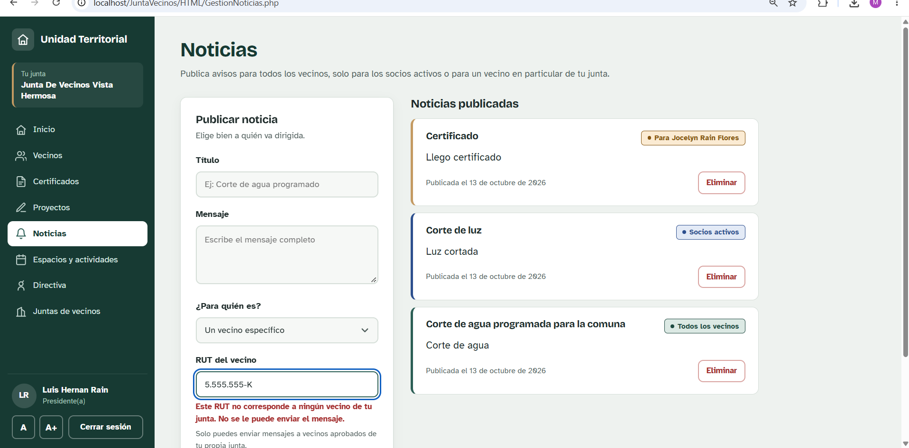




Varias juntas en un mismo sistema, ahora probado
MULTI-OPERACIÓN
En la Fase 1 lo explicamos con el ejemplo de Gmail. Hoy funciona así:
Cada vecino, noticia, proyecto y actividad lleva el id de su junta.
Al iniciar sesión el sistema guarda la junta y filtra todo con ella.
Si el directorio intenta escribirle a un vecino de otra junta, el sistema lo bloquea.
El sistema bloquea el envío de mensajes a vecinos de otra junta.
Probamos creando juntas nuevas, como una de Valparaíso: su directiva solo ve lo suyo.
Notes:
La multi-operación era una de sus observaciones de la Fase 1. Ahora está implementada: cada registro queda asociado a su junta y la sesión guarda a qué junta pertenece el usuario. En la captura se ve que si el directorio intenta mandar un aviso a un RUT de otra junta, el sistema no lo deja. También creamos una junta nueva de Valparaíso y comprobamos que su secretario solo ve la información de su junta.

Slide 8
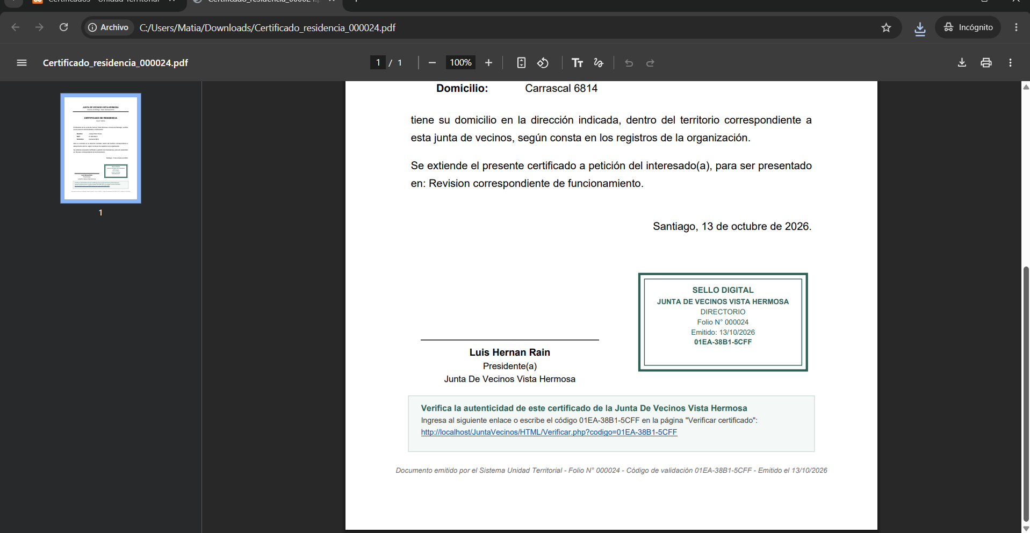
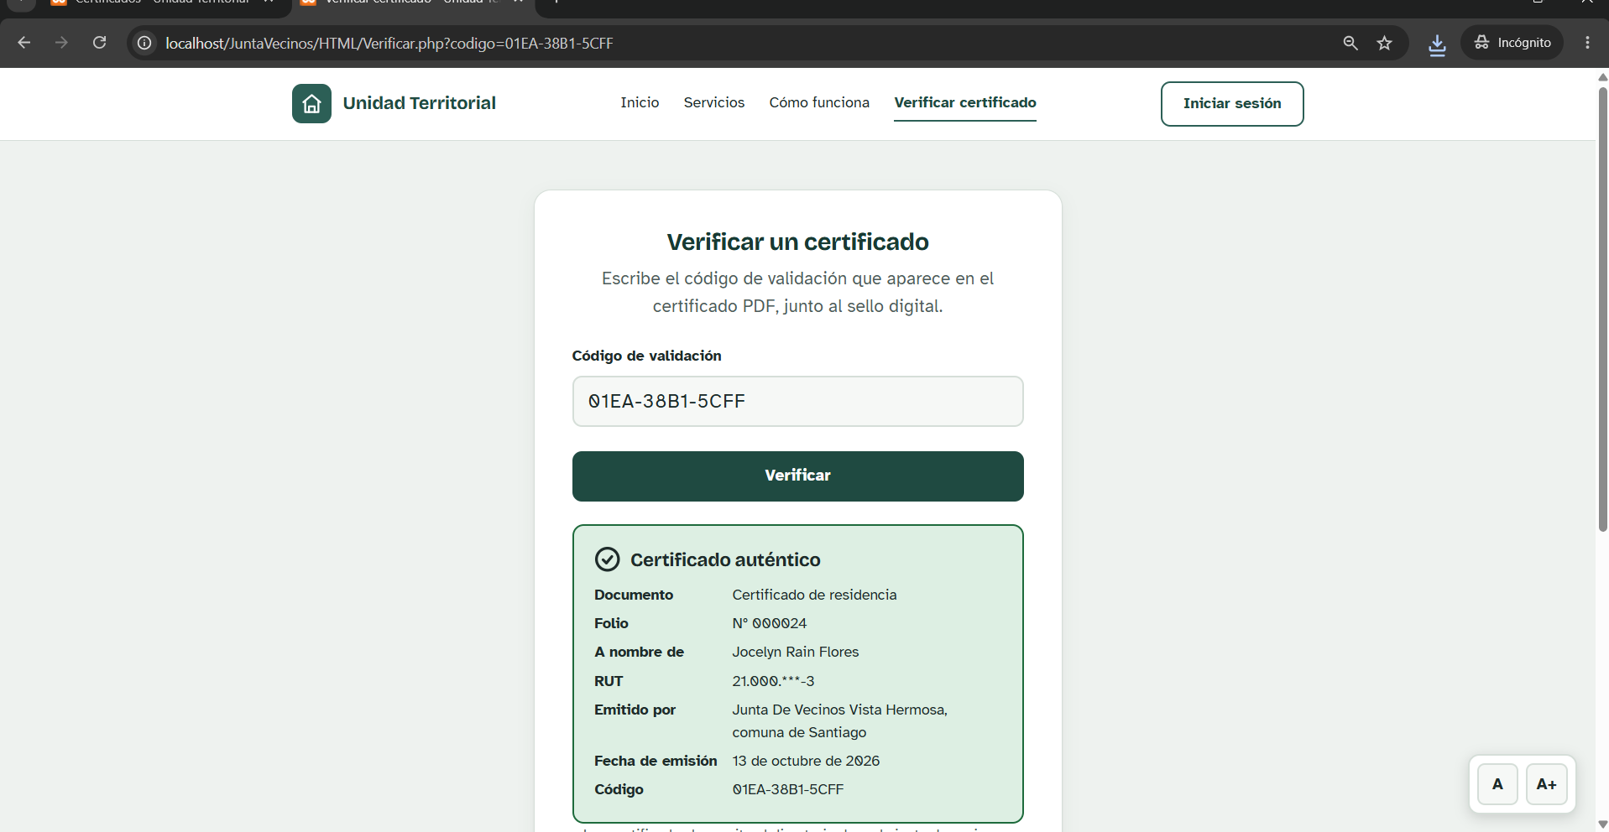
Del formulario al certificado verificable
INVESTIGACIÓN APLICADA, YA IMPLEMENTADA
Vecino solicita e indica el motivo
Directorio aprueba o rechaza
Llega un correo con el código
Descarga el PDF con firma y sello
Cualquiera lo verifica en línea
1
2
3
4
5
Certificado en PDF con firma del presidente, sello digital y enlace de verificación.
Página pública que confirma que el certificado es auténtico.
Notes:
En la Fase 1 investigamos cómo funcionan los certificados de residencia y de socio activo, y le propusimos un flujo con aprobación y PDF. Ese flujo ya está completo: el vecino solicita indicando el motivo, el directorio aprueba o rechaza, al vecino le llega un correo, descarga el PDF con la firma del presidente y el sello digital, y con el código cualquier persona puede comprobar en línea que el certificado es auténtico.

Slide 9
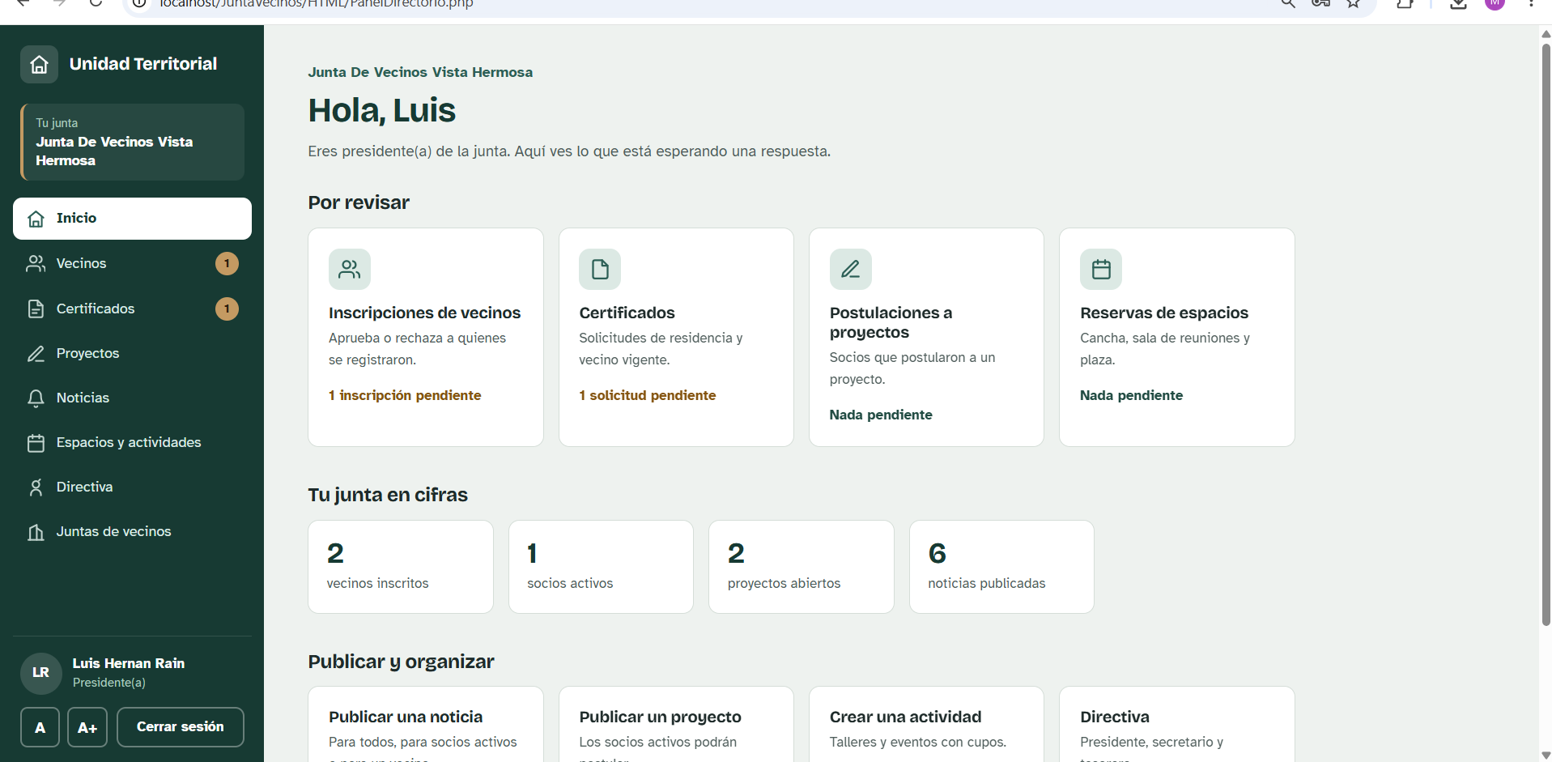
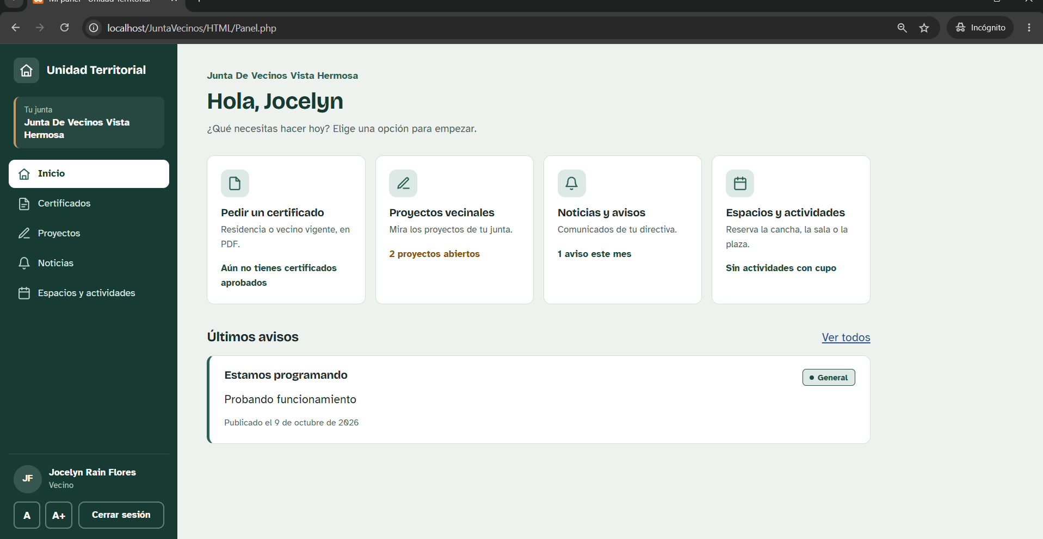
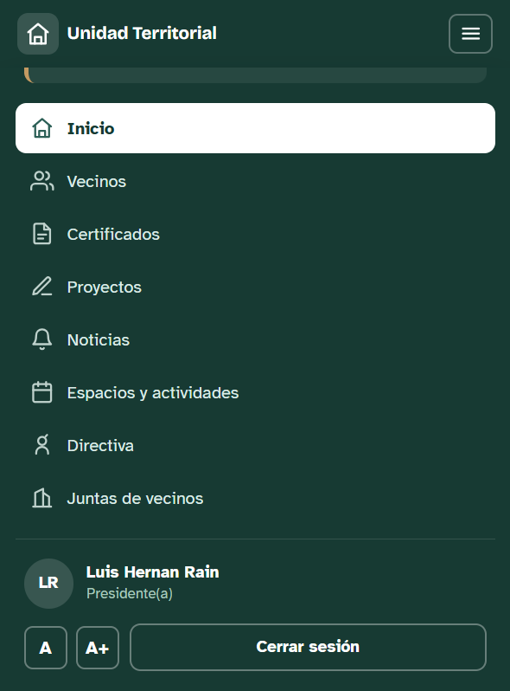
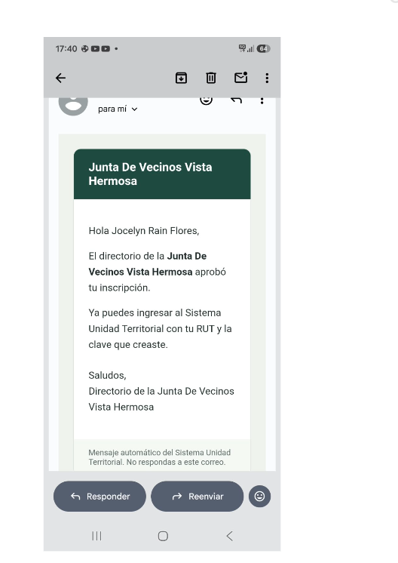
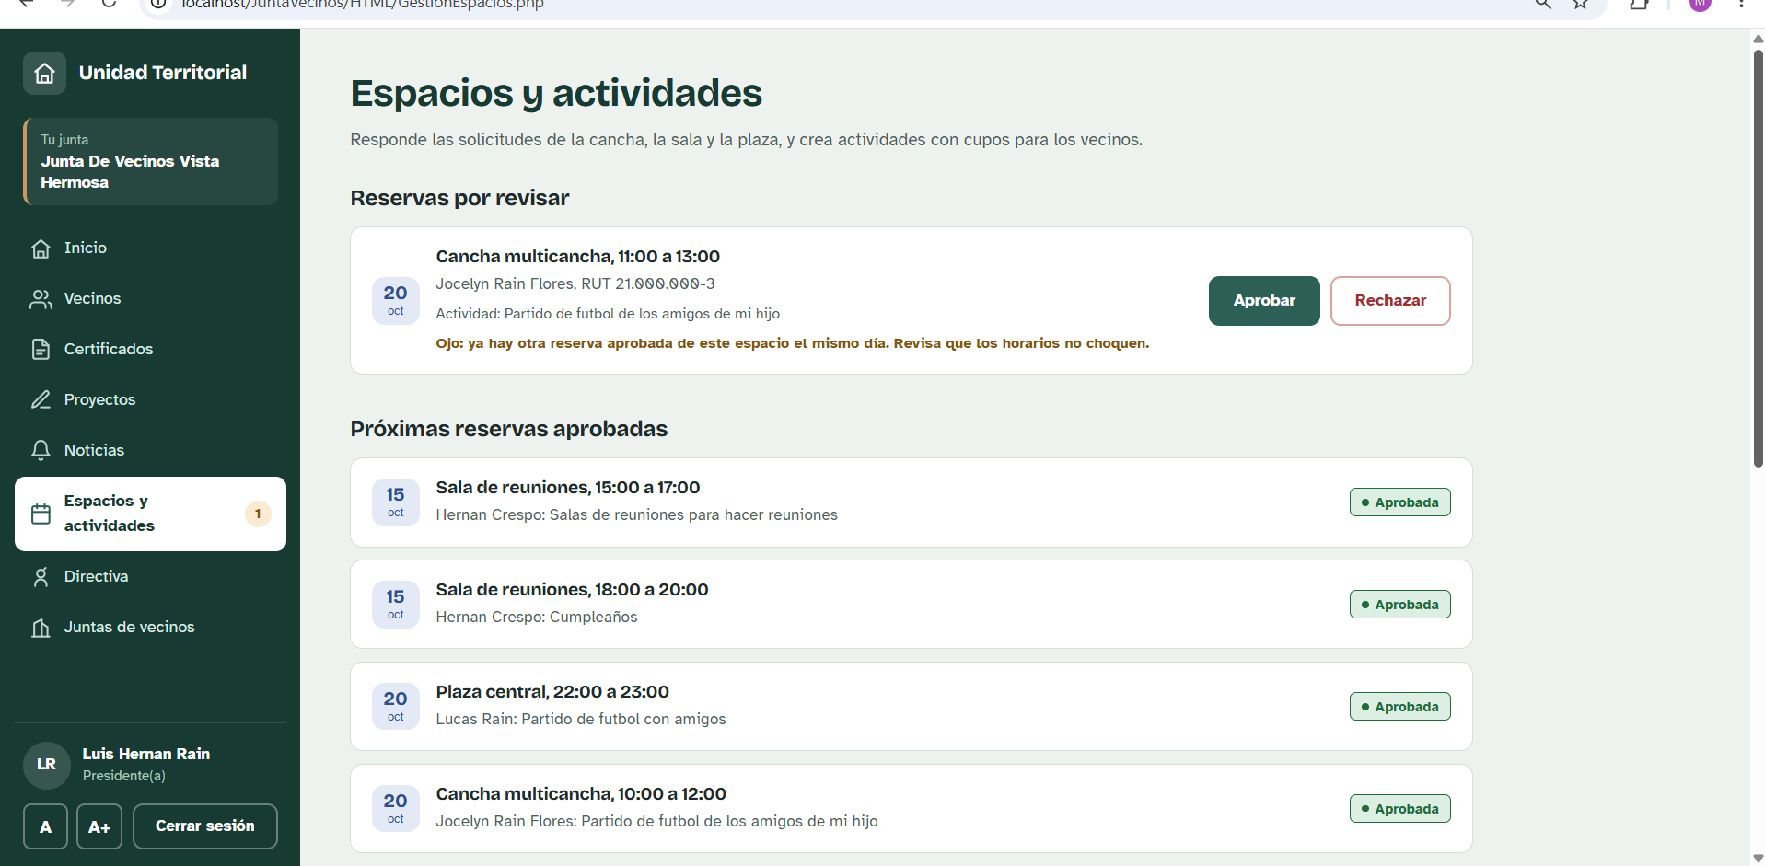
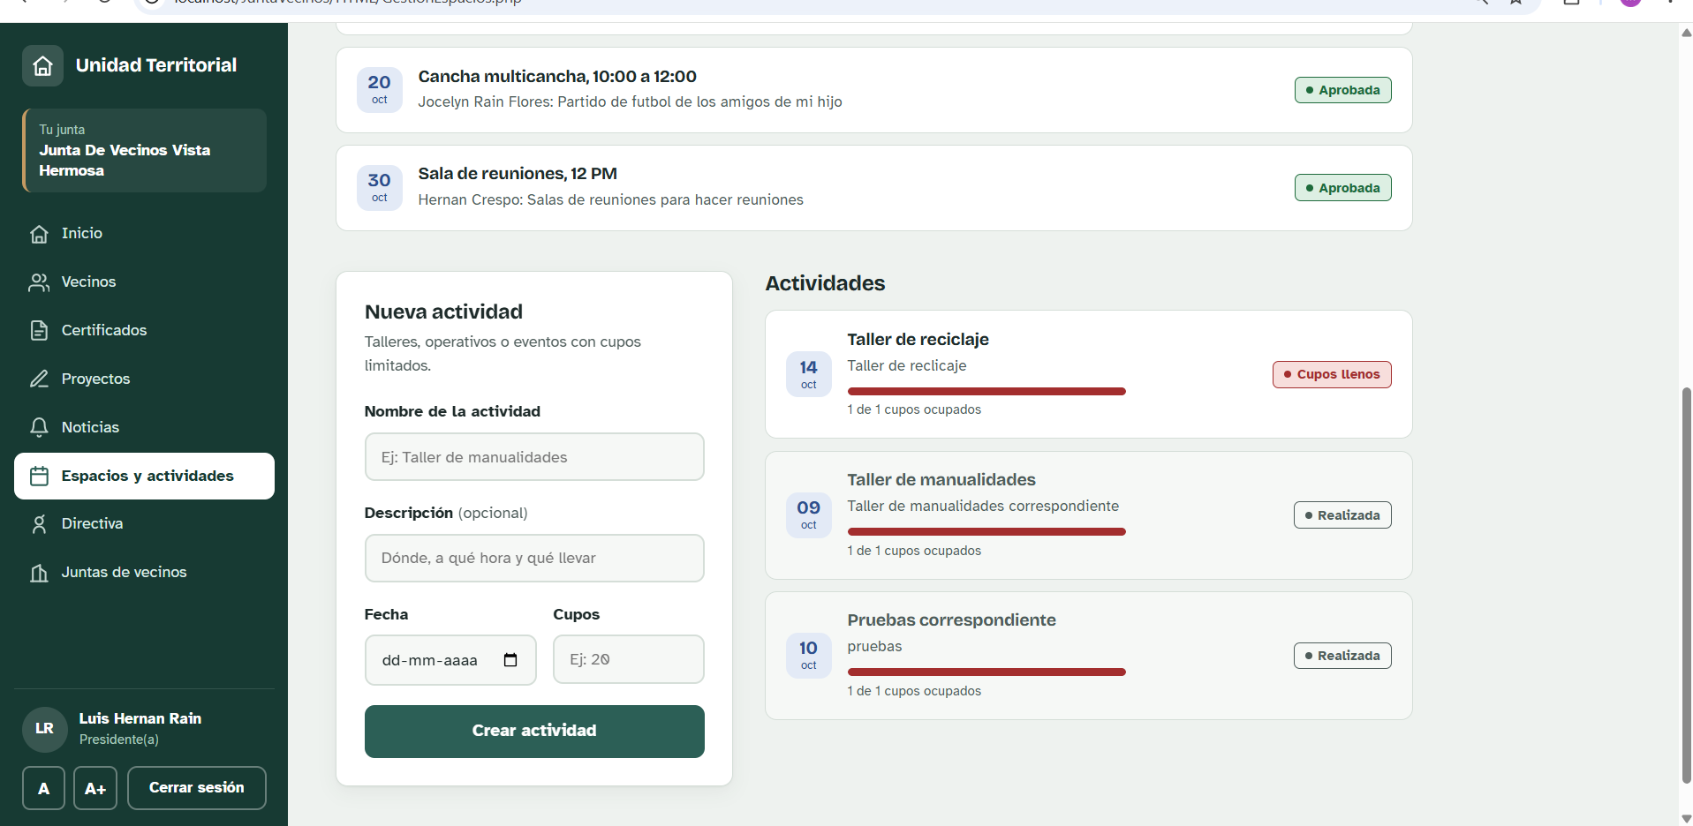
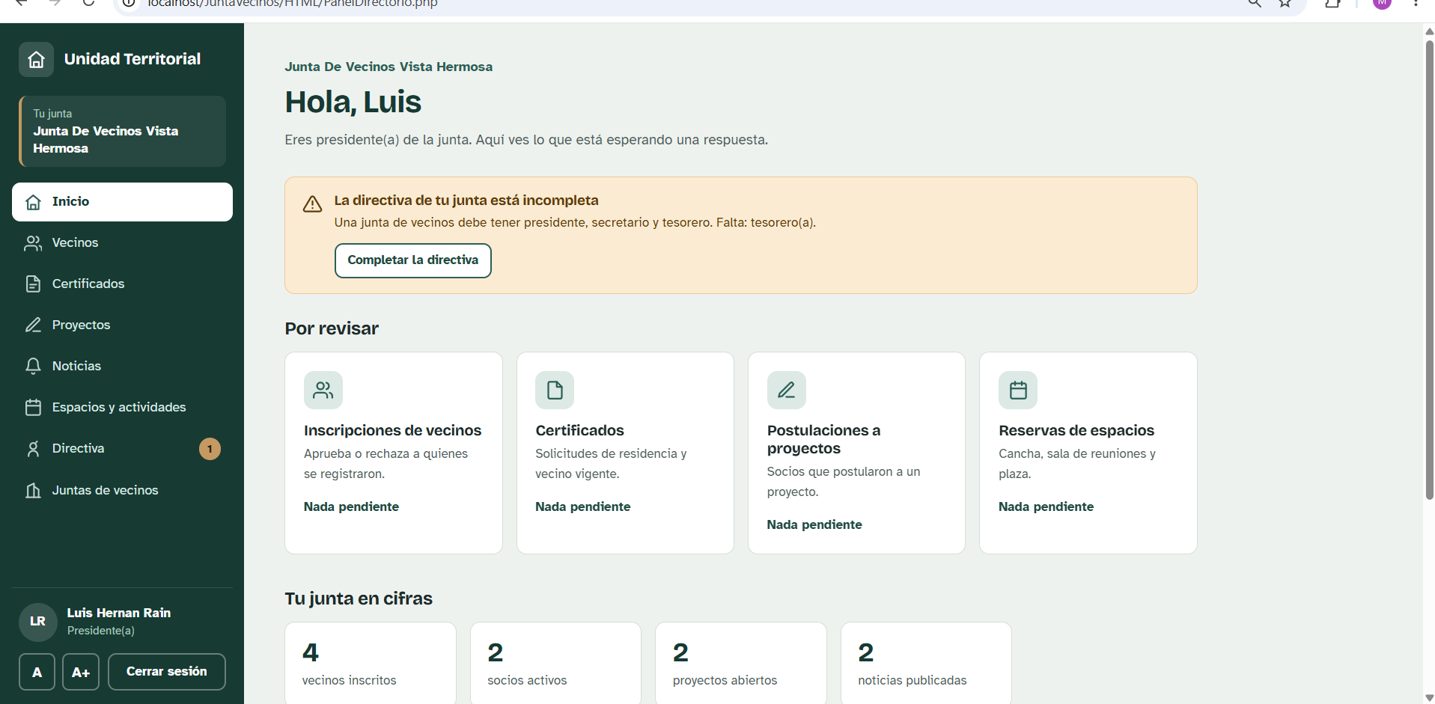
El sistema funcionando en computador y celular
EVIDENCIAS
Celular y correo de aprobación
Panel del directorio con lo pendiente por revisar
Panel del vecino
Aviso de directiva incompleta
Aviso cuando una reserva choca con otra aprobada
Actividad vecinal con los cupos llenos
Notes:
Estas son capturas del sistema funcionando con datos simulados. Arriba a la izquierda está el panel del directorio con lo pendiente, abajo el aviso cuando una reserva choca con otra aprobada el mismo día. Al centro el panel del vecino y una actividad con los cupos llenos. A la derecha la vista en el celular, el correo de aprobación que le llega al vecino y el aviso que aparece cuando a la junta le falta presidente, secretario o tesorero.

Slide 10
Estado de cada actividad del plan de trabajo
EJECUCIÓN
Actividad | Responsable | Estado
Levantamiento de requerimientos y modelo de datos | Matías | Completado
Análisis de implementación real (hosting) | Ambos | Ajustada
Módulo de inscripción de vecinos | Matías | Completado
Módulo de certificados | Matías | Completado
Módulo de proyectos vecinales | Daniel | Completado
Módulo de noticias, avisos y calendario | Daniel | Completado
Integración y mejoras pedidas por el docente | Ambos | Completado
Pruebas funcionales | Daniel, con apoyo de Matías | En curso
Documentación y cierre | Ambos | No iniciado
6
actividades completadas
1
ajustada con el docente
1
en curso
1
por iniciar, según lo planificado
El desarrollo terminó antes de lo que marcaba la Carta Gantt, lo que nos dio tiempo para las mejoras sin apuros.
Notes:
Este es el mismo plan de trabajo de la Fase 1, ahora con su estado. Seis actividades están completas, incluida una nueva para las mejoras que usted pidió. El análisis de hosting lo ajustamos con usted: quedamos en XAMPP local y la publicación como mejora futura. Las pruebas están en curso y la documentación de cierre corresponde a las últimas semanas, así que no tenemos actividades atrasadas.

Slide 11



Lo que nos frenó y cómo lo resolvimos
DIFICULTADES
Problema
Cómo lo resolvimos
Google desactivó la primera cuenta de Gmail
Usamos una cuenta más antigua con contraseña de aplicación
El antivirus bloqueaba la conexión con el servidor de correo
Ajustamos la configuración de PHPMailer para el entorno local
MySQL dejó de funcionar y tuvimos que reinstalar XAMPP
Respaldamos siempre la carpeta del proyecto y la base exportada en .sql
Nombres de archivo con mayúsculas distintas (Windows vs. Linux)
Revisamos todos los enlaces para dejarlos iguales
Los hosting gratuitos bloquean el envío de correos por Gmail
Acordamos trabajar en XAMPP de manera local
Notes:
También tuvimos dificultades. Lo más complicado fue el correo: Google desactivó la primera cuenta y después el antivirus bloqueaba la conexión segura. En más de una ocasión MySQL dejó de funcionar y hubo que reinstalar XAMPP; desde ahí respaldamos siempre el proyecto y la base de datos. Y revisamos los nombres de los archivos para que funcionen igual en Windows y en un servidor Linux.

Slide 12




Lo que falta para la entrega final
PRÓXIMOS PASOS
1
2
3
Documento de control y pruebas
Documentación de cierre
Presentación final
Pasar las 10 rondas de pruebas con sus casos, resultados y errores encontrados.
Completar el informe final y la retrospectiva del proyecto.
Mostrar el sistema completo con datos de prueba, como vecino y como directorio.
Mejora futura: publicar el sistema en un hosting que permita enviar correos, para que las juntas lo usen fuera del entorno local.
Notes:
Para la entrega final nos queda dejar por escrito las pruebas en el documento de control y pruebas, completar la documentación de cierre y la retrospectiva, y preparar la presentación final. Como mejora futura queda publicar el sistema en un hosting que permita el envío de correos.

Slide 13
Gracias
¿Preguntas?
Matías Rain Cheuquecoy · Daniel Stiven Cruz
Notes:
Eso es lo que llevamos hasta ahora. Muchas gracias por su atención, quedamos atentos a sus preguntas y comentarios.

